Slide 1

数据库原理
Database Principles
李钦松
15200923485，qinsli.cg@csu.edu.cn
中南大学计算机学院
2026年秋季课程

Slide 2

第1章 数据库系统概述
第1章 数据库系统概述

Slide 3
本章目录
01
信息、数据、数据处理与数据管理
05
数据库系统的外部体系结构
OPTION
OPTION
02
数据库技术的产生、发展
06
三个世界及其有关概念
OPTION
OPTION
03
数据库系统和数据库管理系统
07
数据模型的分类
OPTION
OPTION
04
数据库系统的内部体系结构
08
数据库领域的新技术
OPTION
OPTION

Slide 4
课程内容
基本内容
信息、数据、数据处理和数据管理
数据库技术发展的三个阶段
数据库系统组成
数据库管理系统的主要功能
重点与难点
信息与数据的关系
数据处理与数据管理的关系
数据库技术发展各阶段的特点
数据库、数据库系统和数据库管理系统的关系

Slide 5
1.1 信息、数据、数据处理与数据管理
1.1.1 信息与数据
信息是人脑对现实世界事物的存在方式、运动状态以及事物之间联系的抽象反映。信息是客观存在的，人类有意识地对信息进行采集并加工、传递，从而形成了各种消息、指令、知识及情报等。
信息的特征
学号：S1
姓名：赵亦
性别：女
年龄：17岁
所在系别：计算机
源于物质和能量
可以感知
可存储、加工、
传递和再生
是该同学当前存在状态的反映

Slide 6
1.1 信息、数据、数据处理与数据管理
1.1.1 信息与数据
数据是用来记录信息的可识别的符号组合，是信息的具体表现形式。
数据的表现形式包括数字、文字、图形、图像、声音和视频等，它们都可以经过数字化后存储到计算机中。
S1
赵亦
女
17岁
计算机

Slide 7
1.1 信息、数据、数据处理与数据管理
1.1.1 信息与数据
数据与信息的联系
数据是信息的符号表示，信息则是对数据的语义解释。
  本门课程的考试人数为100，考试通过率为90%
  数据“100”和“90%”被赋予了特定的语义，此处的100表示的是“考试人数为100”，90%表示的是“考试通过率是90%”。
  可用多种不同的数据形式表示同一信息，而信息不随数据形式的不同而改变。
信息=数据+语义

Slide 8
1.1 信息、数据、数据处理与数据管理
1.1.2 数据处理与数据管理
数据处理
将数据加工并转换成信息的过程，包括数据的收集、管理、
加工利用（计算）、传播等一系列活动的总和
信息＝数据＋数据处理
数据是原料，是输入，而信息是产出，是输出结果。
  （１）是从大量的原始数据中抽取和推导出有价值的信息，作为决策的依据；
  （２）是借助计算机科学地保存和管理大量复杂的数据，以便人们能够方便地充分利用这些信息资源。

Slide 9
1.1 信息、数据、数据处理与数据管理
1.1.2 数据处理与数据管理
数据管理
是数据处理的核心，指数据的分类、组织、编码、存储、
检索、维护等工作。
对数据管理技术的优劣，
直接影响数据处理的效果。
数据库技术正是瞄准这一目标而研究、发展并完善起来的专门技术。

Slide 10
1.2 数据库技术的产生、发展
随着计算机硬件和软件的发展，数据管理技术经历了从低级到高级的
三个发展阶段，即：
人工管理阶段
数据无专门的存取设备，无专用软件管理数据，
不共享，无独立性
文件系统阶段
数据以文件形式长期保存，由文件系统管理
数据 ，程序与数据间有一定独立性，文件的形
式已经多样化，数据具有一定的共享性
数据库系统阶段
数据结构化 ，共享性高、冗余度低 ，
独立性高 ，有统一的数据管理和控制功能
DBMS
数据的安全性控制、
数据的完整性控制、
并发控制、 数据恢复

Slide 11
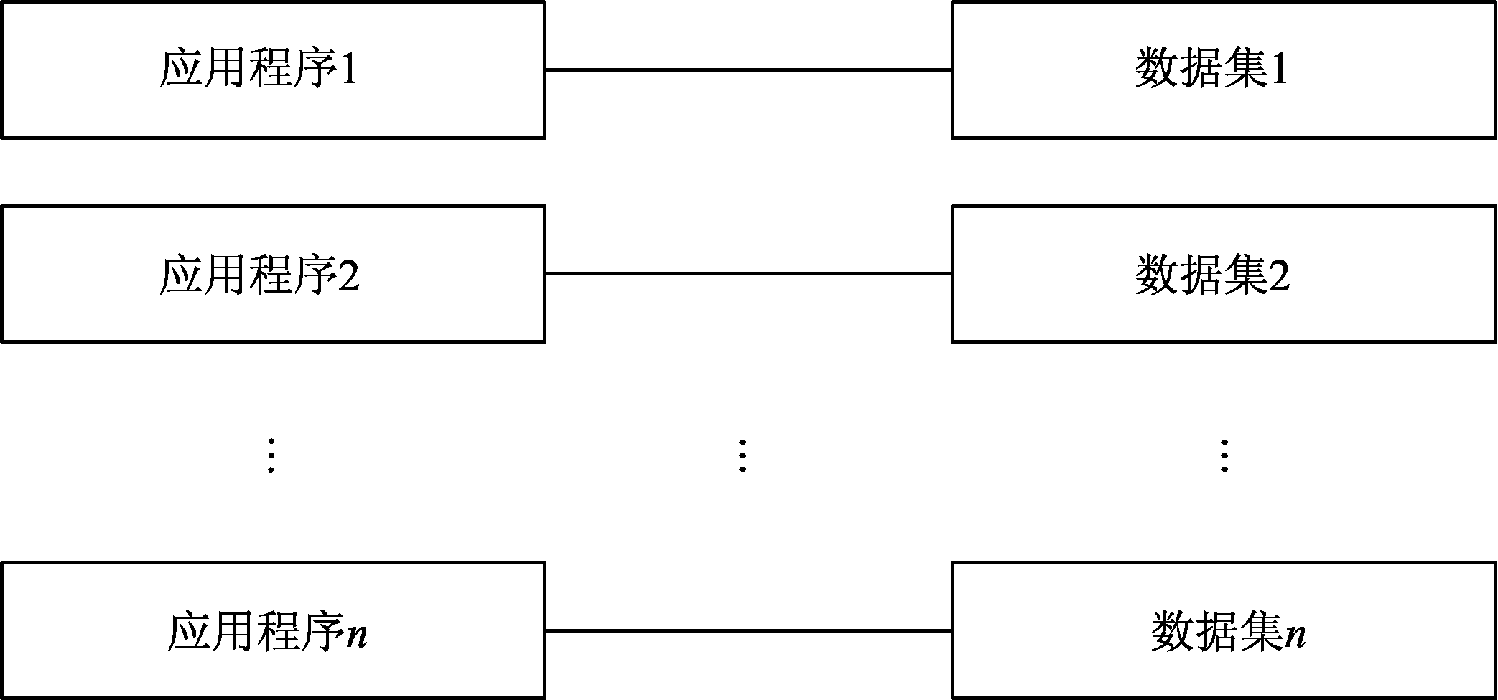
1.2 数据库技术的产生、发展
1. 人工管理阶段（20世纪50年代中期以前）
数据没有专门的存储设备。程序运行时，需要将原始数据随程序一起输入内存。由于没有专门的存储设备，原始数据和运算结果都无法保存。
数据没有专门的管理软件。数据需要由应用程序自己管理，没有相应的软件系统负责数据的管理工作。
数据不共享。数据是面向程序的，一组数据只能对应一个程序。即使多个程序涉及相同的数据时，也必须各自定义。
数据不具有独立性。每个程序都需要包括数据存取方法、输入/输出方式和数据组织方法等。数据与程序不具有独立性。
人工管理阶段应用程序与数据之间的对应关系

Slide 12
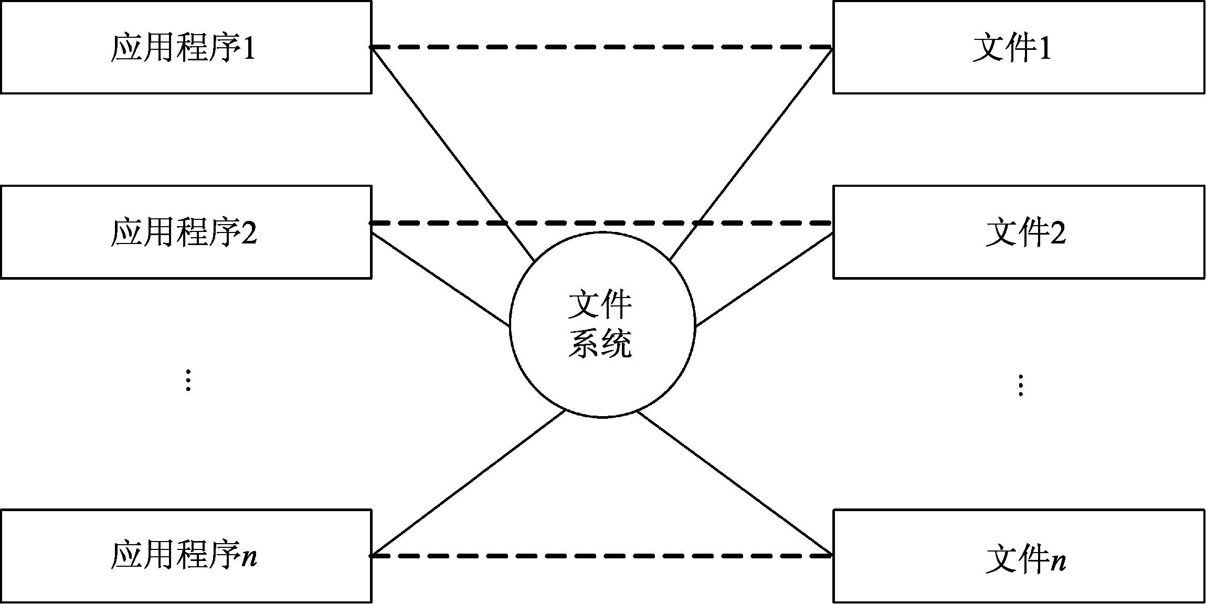
1.2 数据库技术的产生、发展
2. 文件系统阶段（50年代后期至60年代中期）
计算机不仅用于科学计算，还大量用于信息管理。随着数据量的增加，数据的存储、检索和维护成为紧迫的需要
硬件有了磁盘、磁鼓等直接存储设备
软件方面，出现了高级语言和操作系统。操作系统中有了专门管理数据的软件，称为文件系统
数据可以文件形式长期保存在外部存储器的磁盘上，可被多次反复使用，应用程序对文件进行查询、修改和插入操作。
文件系统对数据进行管理。数据组织成具有一定结构的记录，并以文件的形式存储在存储设备上，程序只需用文件名就可与数据打交道，不必关心数据的物理存储（位置、结构等），由文件系统提供存取方法（读/写）。
文件系统阶段
应用程序与数据之间的对应关系

Slide 13
1.2 数据库技术的产生、发展
2. 文件系统阶段的特点
  文件组织形式多样化，便于存储和查找数据，如顺序文件、索引文件等。
  数据具有一定的共享性。数据不再属于某个特定的程序，可以重复使用。

Slide 14
1.2 数据库技术的产生、发展
2. 文件系统阶段还存在如下一些问题
（1）数据共享性差、冗余度大。一个文件基本上对应于一个应用程序，即文件仍然是面向应用的，文件间相互独立，缺乏联系。
（2）数据不一致性。这通常是由数据冗余造成的。
（3）数据独立性差。文件结构的设计仍然基于特定的应用，一旦改变数据的逻辑结构，必须修改相应的应用程序。而应用程序发生变化，如改用另一种程序设计语言来编写程序，也需修改数据结构，程序与数据间的依赖关系并未根本改变
（4）数据间的联系弱。文件与文件之间是独立的，文件间的联系必须通过程序来构造。

Slide 15
1.2 数据库技术的产生、发展
3.数据库系统阶段（60年代中期以后）
硬件方面出现了大容量、存取快速的磁盘，使计算机联机存取大量数据成为可能。
硬件价格下降和软件价格上升，使开发和维护系统软件的成本相对增加。
计算机应用于管理的规模更加庞大，数据量急剧增加，文件系统的数据管理方法已无法适应各种应用的需要。
计算机技术的发展、数据管理的需求迫切性，共同促使人们研究一种新的数据管理技术——数据库技术。
数据库技术是把一批相关数据组织成数据库，并对其进行集中、统一的管理，实施很强的安全性和完整性控制的技术。

Slide 16
1.2 数据库技术的产生、发展
3. 数据库系统阶段的特点
  数据的结构化。数据及其联系按照数据模型组织到结构化的数据库中，且面向全组织的所有应用。
  数据共享性高、冗余度低。数据库中的一组数据集合可为多个应用和多个用户共同使用。
应用程序1
逻辑文件1
映射
数
据
库
应用程序2
逻辑文件2
映射
DBMS
映射
应用程序n
逻辑文件n
由数据库管理系统（DataBase Management System，DBMS）实现各应用程序对数据库中的数据的共享

Slide 17
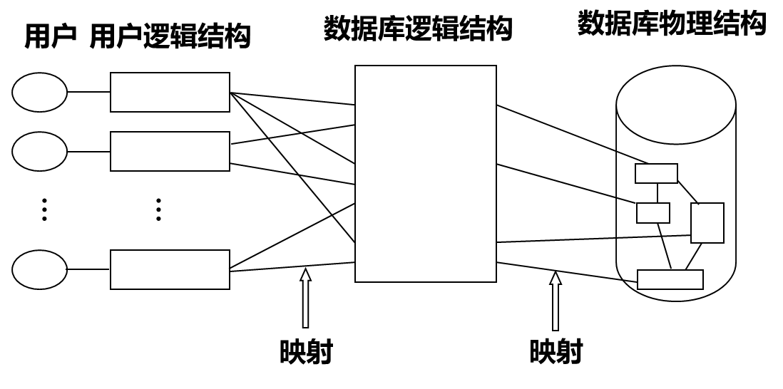
1.2 数据库技术的产生、发展
3. 数据库系统阶段的特点
  数据独立性高。即数据库中的数据与应用程序间相互独立，即数据的逻辑结构、存储结构以及存取方式的改变不影响应用程序。
在数据库系统中，整个数据库的结构可分成三级：用户逻辑结构、数据库逻辑结构和物理结构。数据独立性分两级：物理独立性和逻辑独立性。

Slide 18
1.2 数据库技术的产生、发展
3. 数据库系统阶段的特点
数据的物理独立性是指当数据库物理结构（如存储结构、存取方式、外部存储设备等）改变时，通过修改映射，使数据库逻辑结构不受影响，进而用户逻辑结构以及应用程序不用改变。
数据的逻辑独立性是指当数据库逻辑结构（如修改数据定义、增加新的数据类型、改变数据间的关系等）发生改变时，通过修改映射，使用户逻辑结构以及应用程序不用改变。

Slide 19
1.2 数据库技术的产生、发展
3. 数据库系统阶段的特点
  数据由DBMS统一管理和控制，有统一的数据管理和控制功能。
数据控制功能包括：数据的安全性控制、完整性控制、并发控制、数据恢复。
安全性控制：防止不合法使用数据库造成数据的泄露和破坏。合法用户只能操作有权限的数据，不合法的用户禁止访问。
完整性控制：通过设置一些完整性规则等约束条件，确保数据的正确性、有效性和相容性。
并发控制：多个用户同时存取或修改数据库时，系统可防止由于相互干扰而提供给用户不正确的数据，并防止数据库受到破坏。
数据恢复：由于计算机系统的软硬件故障、操作员的误操作及其他故意的破坏等原因，造成数据库中的数据不正确或数据丢失时，系统有能力将数据库从错误状态恢复到最近某一时刻的正确状态。

Slide 20
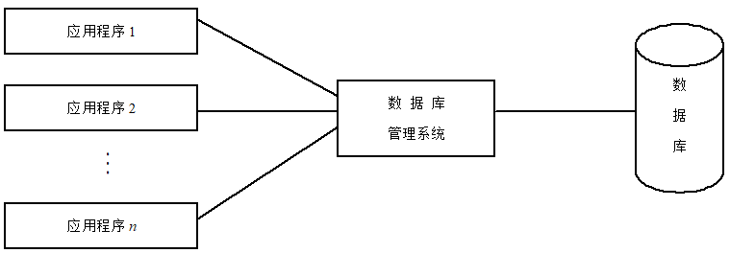
1.2 数据库技术的产生、发展
3. 数据库系统阶段
数据库系统阶段应用程序与数据之间的对应关系

Slide 21
1.2 数据库技术的产生、发展
3. 数据管理各个阶段特点对比
 | 人工管理阶段 | 文件系统阶段 | 数据库系统阶段
数据的管理者 | 人 | 文件系统 | 数据库管理系统
数据面向的对象 | 某一应用程序 | 某一应用程序 | 整个应用系统
数据的共享程度 | 无共享,冗余度极大 | 共享性差,冗余度大 | 共享性高，冗余度小
数据的独立性 | 不独立，完全依赖于程序 | 独立性差 | 具有高度的物理独立性和逻辑独立性
数据的结构化 | 无结构 | 记录内有结构，整体无结构 | 整体结构化，用数据模型描述
数据控制能力 | 应用程序自己控制 | 应用程序自己控制 | 由数据库管理系统提供数据安全性、完整性、并发控制和恢复能力

Slide 22
1.2 数据库技术的产生、发展
思考题：
（1）数据管理技术发展过程经过人工管理、文件系统和数据库系统三个阶段，其中数据独立性最高的阶段是哪个？
（2）画出人工管理、文件系统和数据库系统三个阶段中数据和程序间的关系图。

Slide 23
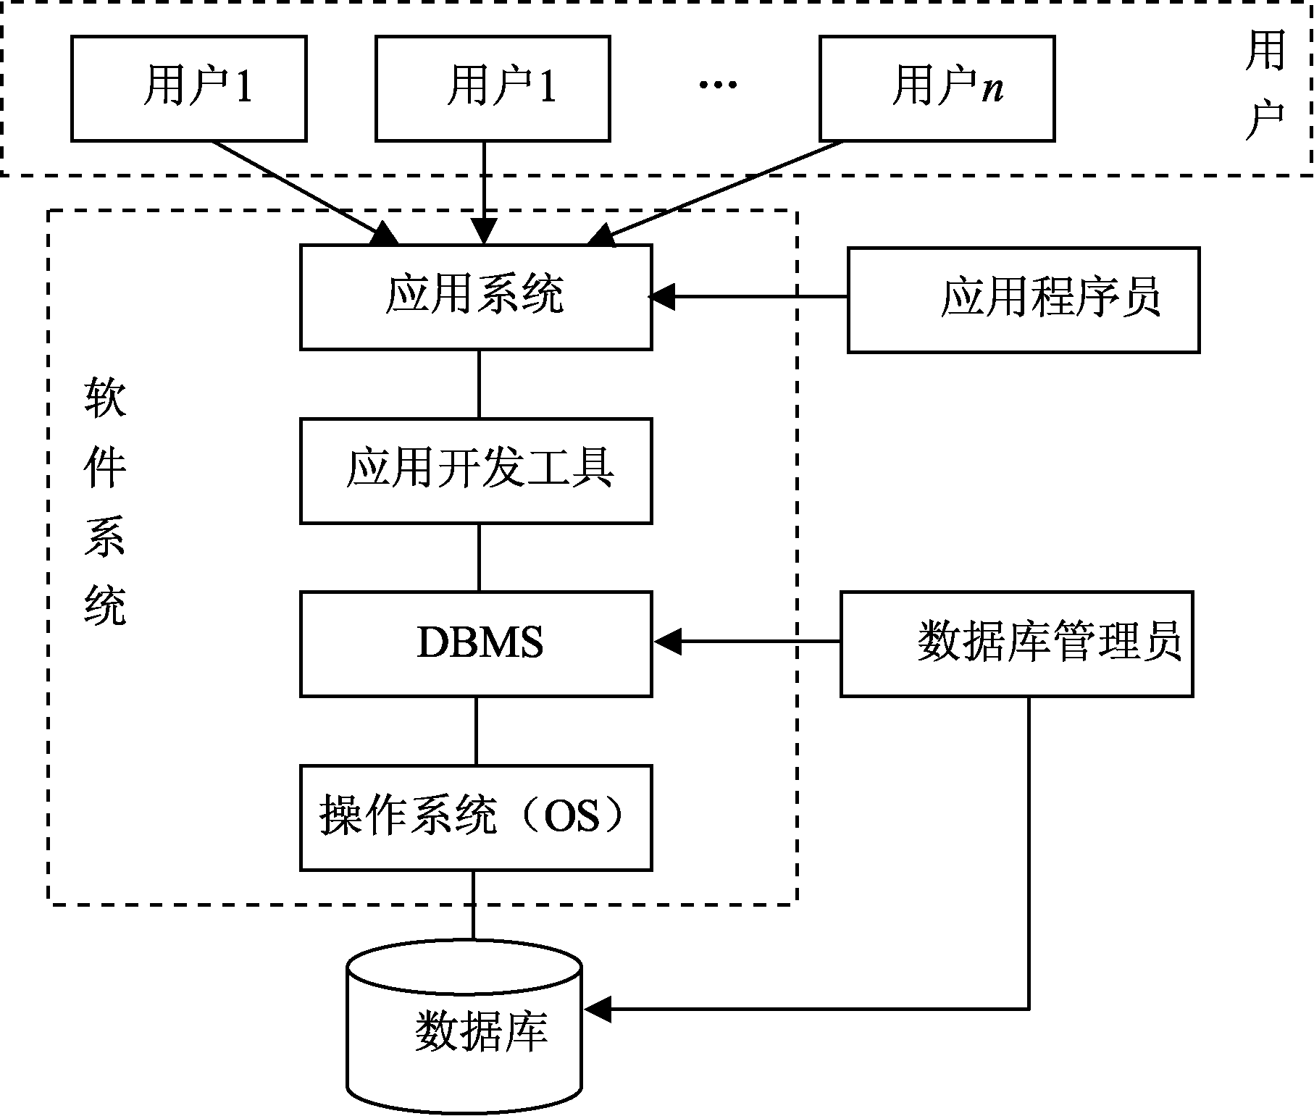
1.3 数据库系统和数据库管理系统
1.3.1 数据库系统的组成
数据库系统是以软硬件为工具，把数据组织成数据库形式并对其进行存储、管理、处理和维护数据的高效能的信息处理系统。
数据库系统由数据库、数据库用户、计算机硬件系统和计算机软件系统组成，可用下图表示（图中省略了计算机硬件系统）。
计算机硬件系统

Slide 24
1.3 数据库系统和数据库管理系统
1.3.1 数据库系统的组成
数据库
数据库是存储在计算机内、有组织的、可共享的数据和数据对象（如表、视图、存储过程和触发器等）的集合，这种集合按一定的数据模型（或结构）组织、描述并长期存储，同时能以安全和可靠的方法进行数据的检索和存储。
集成性：将某特定应用环境中的各种应用相关的数据及其数据之间的联系全部集中地并按照一定的结构形式进行存储
共享性：数据库中的数据可为多个不同的用户所共享，可同时存取数据库，甚至同时存取数据库中的同一数据
数据库的特点：集成性 ，共享性

Slide 25
1.3 数据库系统和数据库管理系统
1.3.1 数据库系统的组成
2. 数据库用户
对数据库进行存储、维护和检索等操作
最终用户
非计算机专业人员
使用数据库
在一个银行应用中，客户通过银行的APP查询账户余额、转账或查看交易历史。
应用程序员
设计和编制应用程序
并进行调试和安装
在一个销售管理系统中，应用程序员负责开发前端界面，并编写后端逻辑来处理与数据库的交互（如查询产品信息、提交订单等）
数据库管理员
DBA
负责设计、建立、管理和维护数据
库以及协调用户对数据库要求的
个人或工作团队
在一个大型企业的数据库系统中，数据库管理员负责管理多个数据库实例，定期进行数据备份和恢复测试，确保数据安全。

Slide 26
1.3 数据库系统和数据库管理系统
1.3.1 数据库系统的组成
数据库管理员DBA的主要职责：
参与数据库设计的全过程，决定整个数据库的结构和内容。
决定数据库的存储结构和存取策略，以获得较高的存取效率和存储空间利用率。
帮助应用程序员使用数据库系统，如培训、解答应用程序员日常使用数据库系统时遇到的问题等。
定义数据的安全性和完整性，负责分配各个应用程序对数据库的存取权限。
监控数据库的使用和运行，DBA负责定义和实施适当的数据库备份和恢复策略；当数据库的结构需要改变时，完成对数据结构的修改。
改进和重构数据库，DBA负责监视数据库系统运行期间的空间利用率、处理效率等性能指标。

Slide 27
1.3 数据库系统和数据库管理系统
1.3.1 数据库系统的组成
3. 软件系统
软件（Software）系统主要包括操作系统（Operating System，OS）、数据库管理系统（DBMS）、应用开发工具和应用系统等。
在计算机硬件层之上，操作系统统一管理计算机资源。
DBMS可借助操作系统完成对硬件的访问，并能对数据库的数据进行存取、维护和管理。
数据库系统的各类人员、应用程序等对数据库的各种操作请求，都必须通过DBMS完成。
DBMS是数据库系统的核心软件。

Slide 28
1.3 数据库系统和数据库管理系统
1.3.1 数据库系统的组成
4. 硬件系统
硬件（Hardware）系统指存储和运行数据库系统的硬件设备，包括CPU、内存、大容量的存储设备、输入/输出设备和外部设备等。
应用系统
应用开发工具
DBMS
OS
硬件

Slide 29
1.3 数据库系统和数据库管理系统
1.3.2 数据库管理系统（DBMS）
DBS
核心
数据定义
查询
更新
各种控制
DBMS

Slide 30
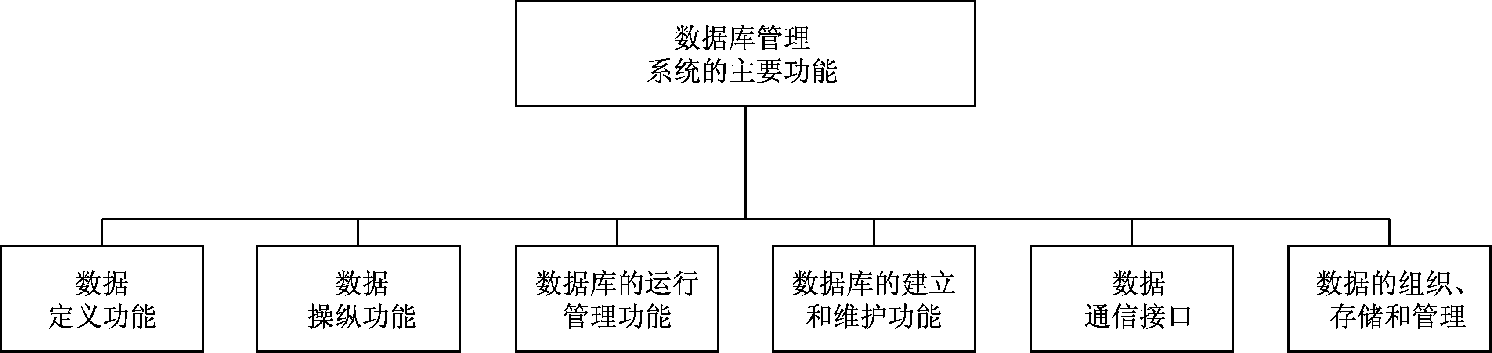
1.3 数据库系统和数据库管理系统
1.3.2 数据库管理系统
1. DBMS的功能

Slide 31
1.3 数据库系统和数据库管理系统
1.3.2 数据库管理系统
1. DBMS的功能
数据定义功能
  DBMS提供数据定义语言（Data Define Language，DDL），定义数据的模式、外模式和内模式三级模式结构，定义模式/内模式和外模式/模式二级映像，定义有关的约束条件。
  用DDL定义的各种模式需要通过相应的模式翻译程序转换为机器内部代码表示形式，保存在数据字典（Data Dictionary，DD）（或称为系统目录）中。数据字典是DBMS存取数据的基本依据。因此，DBMS中应包括DDL的编译程序。

Slide 32
1.3 数据库系统和数据库管理系统
1.3.2 数据库管理系统
1. DBMS的功能
数据操纵功能
  DBMS提供数据操纵语言（Data Manipulation Language，DML）实现对数据库的基本操作，包括检索、更新（包括插入、修改和删除）等。
  DML有两类
自主型
独立使用
宿主型
嵌入在如Fortran、Pascal、C等高级语言中
DBMS提供的结构化查询语言SQL提供INSERT、DELETE、UPDATE、SELECT可分别实现对数据库中数据的增、删、改、查等操作。
例如

Slide 33
1.3 数据库系统和数据库管理系统
1.3.2 数据库管理系统
1. DBMS的功能
数据库运行管理功能
  对数据库运行的管理是DBMS运行的核心部分。
  DBMS对数据库的控制主要通过四个方面实现：数据的安全性控制、数据的完整性控制、多用户环境下的数据并发控制和数据库的恢复。
数据库的建立和维护
  数据库的建立包括数据库的初始数据的装入与数据转换等，数据库的维护包括数据库的转储、恢复、重组织与重构造、系统性能监视与分析等。这些功能分别由DBMS的各个实用程序来完成。

Slide 34
1.3 数据库系统和数据库管理系统
1.3.2 数据库管理系统
1. DBMS的功能
数据通信接口
  DBMS提供与其他软件系统进行通信的功能。一般，DBMS提供了与其他DBMS或文件系统的接口，从而使该DBMS能够将数据转换为另一个DBMS或文件系统能够接受的格式，或者可接收其他DBMS或文件系统的数据，实现用户程序与DBMS、DBMS与DBMS、DBMS与文件系统之间的通信。通常这些功能要与操作系统协调完成。
数据组织、存储和管理
  DBMS负责对数据库中需要存放的各种数据（如数据字典、用户数据、存取路径等）的组织、存储和管理工作，确定以何种文件结构和存取方式物理地组织这些数据，以提高存储空间利用率和对数据库进行增、删、查、改的效率。

Slide 35
1.3 数据库系统和数据库管理系统
1.3.2 数据库管理系统
2. DBMS的组成
数据定义语言DDL编译程序
语言编译处理程序
数据操纵语言DML编译程序
系统总控程序
安全性控制程序
完整性控制程序
并发控制程序
数据存取和更新程序
通信控制程序
系统运行控制程序
装配程序
重组程序
系统恢复程序
系统建立、维护程序
数据字典
描述数据库中有关信息的数据目录

Slide 36
1.3 数据库系统和数据库管理系统
1.3.2 数据库管理系统
3. DBMS的数据存取的过程
（1）用户使用某种特定的数据操作语言向DBMS发出存取请求。
（2）DBMS接受请求并将该请求解释转换成机器代码指令。
（3）DBMS依次检查外模式、外模式/模式映像、模式、模式/内模式映像及存储结构定义。
（4）DBMS对存储数据库执行必要的存取操作。
（5）从对数据库的存取操作中接受结果。
（6）对得到的结果进行必要的处理，如格式转换等。
（7）将处理的结果返回给用户。
数据请求
底层指令
数据库
应用程序
DBMS
处理结果
结果

Slide 37
课程内容
基本内容
数据库系统的体系结构，内部和外部
三个世界及其有关概念
数据模型
数据库领域新技术
重点与难点
数据库的内部体系结构：三级模式和两级映像，数据的物理独立性和逻辑独立性
现实世界到计算机世界的两级抽象
典型数据模型的含义、特点和优缺点对比：层次模型/网状模型/关系模型/面向对象模型

Slide 38
1.4 数据库系统的内部体系结构
1.4.1 三级模式与二级映像
数据库系统模式的概念
数据库中的数据是按一定的数据模型（结构）组织起来的，数据模型有“型”和“值”
“型”是只对某一类数据的结构和属性的说明，而“值”是“型”的一个具体赋值。
模式（Schema）又称概念模式，是数据库中全体数据的逻辑结构和特征的描述，是数据库的整体逻辑，即概念视图、概念级数据库。
它仅涉及型的描述，而不涉及具体的值。
模式的一个具体值称为模式的一个实例（Instance）。
同一个模式可以有很多实例。
学号 | 姓名 | 性别 | 年龄 | 系别
001101 | 张立 | 男 | 20 | 计算机
型
模式
值
实例

Slide 39
1.4 数据库系统的内部体系结构
1.4.1 三级模式与二级映像
三级模式与二级映像
从DBMS角度来看，数据库系统通常采用三级模式结构，这是数据库系统的内部体系结构。
应用1
应用2
…
应用n
外模式1
…
外模式m
用户级
外模式/模式映象
模式
概念级
对上层：
与具体的应用程序、所使用的应用开发工具及程序设计语言无关
对下层：
不涉及数据的物理存储细节和硬件环境
模式/内模式映象
内模式
物理级
数据库
  一个数据库只有一个模式。
数据库系统的三级模式结构
和二级映像功能示意图

Slide 40
1.4 数据库系统的内部体系结构
1.4.1 三级模式与二级映像
外模式
又称子模式或用户模式，处于最外层，是对数据库用户能看到并允许使用的那部分局部数据的逻辑结构和特征的描述，是与某一应用有关的数据的逻辑表示，即用户视图、用户数据库。
应用1
应用2
…
应用n
外模式1
…
外模式m
用户级
外模式/模式映象
模式
概念级
模式/内模式映象
  外模式是模式的子集，可有多个，同一个外模式可以为多个应用程序使用。
物理级
内模式
数据库
数据库系统的三级模式结构
和二级映像功能示意图

Slide 41
1.4 数据库系统的内部体系结构
1.4.1 三级模式与二级映像
内模式
又称为存储模式或物理模式，处于最内层，也是靠近物理存储的一层，是对整个数据库存储结构的描述，是数据在数据库内部的表示方式，又叫物理级数据库、物理视图。
应用1
应用2
…
应用n
外模式1
…
外模式m
用户级
外模式/模式映象
模式
概念级
模式/内模式映象
  一个数据库只有一个内模式
内模式
物理级
数据库
数据库系统的三级模式结构
和二级映像功能示意图

Slide 42
1.4 数据库系统的内部体系结构
1.4.1 三级模式与二级映像
三级模式与二级映像
可有多个
外模式
数据库用户能看到并允许使用的那
部分局部数据的逻辑结构和特征的描述
模式
数据库中全体数据的逻辑结构和特征的描述
只有一个
内模式
它是对数据库存储结构的描述，
是数据在数据库内部的表示方式
    - 内模式，物理视图，物理级数据库，是整个数据库实际存储的表示。是整个数据库实际存储的表示
    - 模式，概念视图，概念级数据库，是整个数据库实际存储的抽象表示。
    - 外模式，用户视图，用户级数据库，是概念模式的某一部分的抽象表示。

Slide 43
1.4 数据库系统的内部体系结构
1.4.1 三级模式与二级映像
应用1
应用2
…
应用n
2. 三级模式与二级映像
外模式1
…
外模式m
用户级
  一个数据库系统，实际存在的只是物理级数据库，即内模式，是数据访问的基础。
  概念数据库只不过是物理级数据库的一种抽象描述，用户级数据库是用户与数据库的接口。
外模式/模式映象
模式
概念级
模式/内模式映象
  用户根据外模式进行的操作，通过外模式到模式的映射与概念级数据库联系起来，又通过模式到内模式的映射与物理级数据库联系起来。
内模式
物理级
数据库

Slide 44
1.4 数据库系统的内部体系结构
1.4.1 三级模式与二级映像
2. 三级模式与二级映像
外模式/模式映像
  外模式 / 模式映像 定义外模式与模式之间的对应关系。数据库中的同一模式可以有任意多个外模式，对于每一个外模式，都存在一个外模式/模式映像，所以，在一个数据库系统中，外模式/模式映像有多个。
模式/内模式映像
  模式 / 内模式映像 定义模式与内模式之间的对应关系。数据库中的模式和内模式都只有一个，所以，在一个数据库系统中，模式/内模式映像是唯一的，它确定了数据的全局逻辑结构与存储结构之间的对应关系。

Slide 45
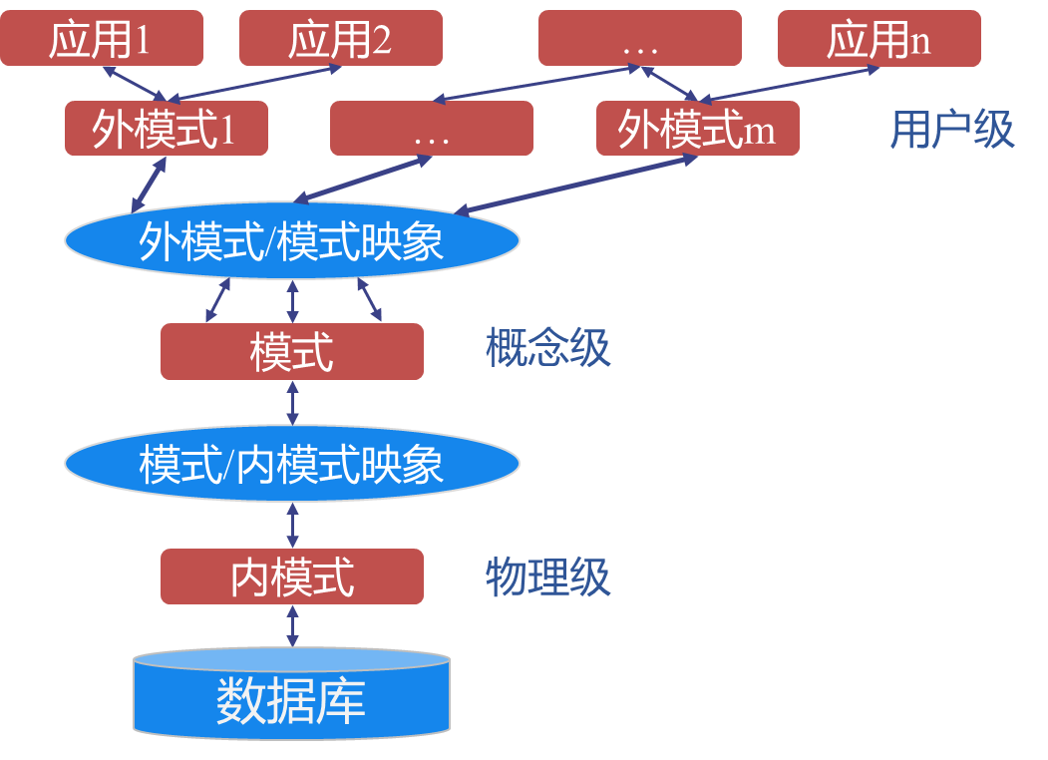
1.4 数据库系统的内部体系结构
1.4.2 数据的逻辑和物理独立性
数据的逻辑独立性是指当数据库逻辑结构（如修改数据定义、增加新的数据类型、改变数据间的关系等）发生改变时，通过修改映射，使用户逻辑结构以及应用程序不用改变。
数据的物理独立性是指当数据库物理结构（如存储结构、存取方式、外部存储设备等）改变时，通过修改映射，使数据库逻辑结构不受影响，进而用户逻辑结构以及应用程序不用改变。
外模式/模式映象
保证了数据与程序间的逻辑独立性
模式/内模式映象
确保了数据的物理独立性

Slide 46
1.4 数据库系统的内部体系结构
1.4.3 数据库系统的三级模式与二级映像的优点
保证数据的独立性
简化了用户接口
数据库系统三级模式与二级映像的优点
有利于数据共享
有利于数据的安全保密

Slide 47
1.4 数据库系统的内部体系结构
思考题：
  1、数据库系统的三级模式结构中，下列不属于三级模式的是（ ）。
A）内模式 B）抽象模式
C）外模式 D）概念模式
  2、在数据库的三级模式结构中，描述数据库中全体数据的全局逻辑结构和特征的是（ ）。
A）外模式 B）内模式
C）存储模式 D）模式

Slide 48
1.5 数据库系统的外部体系结构
从最终用户角度来看，数据库系统分为：
单用户结构的数据库系统
一台计算机，不能共享数据
主从式结构的数据库系统
大型主机带多个终端；
主机处理，终端输出
分布式结构的数据库系统
是分布在计算机网络上的多个逻
辑相关的数据库的集合
把DBMS的功能与应用程序分开；
管理数据的结点称为服务器
应用DBMS的结点称为客户机
客户/服务器结构的数据库系统
将客户端运行的应用程序转移到
应用服务器上 ，充当了客户机和
数据库服务器的中介
浏览器/服务器结构的数据库系统

Slide 49
1.5 数据库系统的外部体系结构
从最终用户角度来看，数据库系统分为：
单用户结构的数据库系统
一台计算机，不能共享数据
1、单用户结构的数据库系统
  又称桌面型数据库系统
  将应用程序、DBMS和数据库都装在一台计算机上，由一个用户独占使用。适合未联网用户、个人用户等。
  DBMS提供较弱的数据库管理和较强的应用程序和界面开发工具，既是数据库管理工具，同时又是数据库应用程序和界面的前端工具。
  如：Microsoft Acess,Visual Foxpro等

Slide 50



1.5 数据库系统的外部体系结构
从最终用户角度来看，数据库系统分为：
主从式结构的数据库系统
是大型主机带多终端的多用户结构的
系统，又称主机/终端模式
优点
结构简单，易于管理、控制与维护。
终端
当终端数目太多时，主机的任务会过分繁重，成为系统瓶颈。
系统的可靠性依赖主机，当主机出现故障时，整个系统都不能使用。
缺点
主机

Slide 51
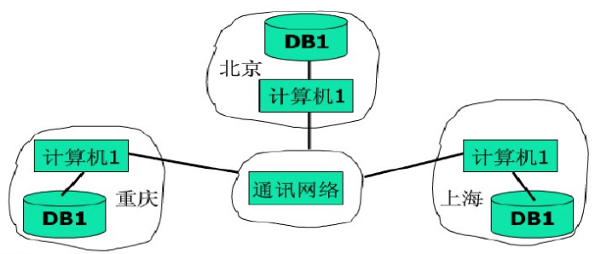
1.5 数据库系统的外部体系结构
从最终用户角度来看，数据库系统分为：
分布式结构的数据库系统
是分布在计算机网络上的多个逻
辑相关的数据库的集合
  （1）数据在物理上是分布的
  （2）所有数据在逻辑上是一个整体
  （3）结点上分布存储的数据相对独立
优点
多台服务器并发的处理数据，提高效率
数据的分布式存储给数据处理任务协调与维护带来困难。
缺点

Slide 52
1.5 数据库系统的外部体系结构
从最终用户角度来看，数据库系统分为：
把DBMS的功能与应用程序分开；
管理数据的结点称为服务器
应用DBMS的结点称为客户机
客户/服务器结构的数据库系统
（Client/Server，C/S结构）
  胖客户机结构，两层结构。
优点
网络运行效率大大提高
缺点
维护升级很不方便

Slide 53
1.5 数据库系统的外部体系结构
从最终用户角度来看，数据库系统分为：
将客户端运行的应用程序转移到
应用服务器上 ，充当了客户机和
数据库服务器的中介
浏览器/服务器结构的数据库系统
（Browser/Server，B/S结构）
  瘦客户机结构，三层结构。
有效地克服了客户机/服务器结构的不足，客户机只要能运行浏览器即可，其配置与维护也相对容易。
优点

Slide 54
1.6 三个世界及其有关概念
【学习目标】
掌握不同术语在三个世界抽象过程中的转换关系，能够在需要的场景下使用合适的描述术语。
【知识点】
三个世界中主要概念的转换关系。
【重难点】
三个世界中各类概念的关系
现实世界
现实世界
认识抽象
概念模型
信息世界
转换
DBMS支持的
数据模型
计算机世界
数据处理的抽象和转换过程

Slide 55
1.6 三个世界及其有关概念
现实世界
现实世界
  数据库管理的对象(数据)存在于现实世界中，即现实世界中的事物及其各种联系。
  从现实世界的事物到存储到计算机的数据库中的数据，要经历现实世界、信息世界和计算机世界三个不同的世界，经历两级抽象和转换完成。
认识抽象
概念模型
信息世界
转换
DBMS支持的
数据模型
计算机世界
数据处理的抽象和转换过程

Slide 56
1.6 三个世界及其有关概念
1.6.1 现实世界
现实世界，即客观存在的世界，由客观存在的各种事物及它们之间的联系所组成。
每个事物都有自己的特征或性质。
  例如，要描述一个学生，常选用学号、姓名、性别、年龄、系别等来描述，有了这些特征，就能区分不同的学生。
事物之间是相互联系的，而这种联系可能是多方面的。
  例如，在学生管理系统中，可以选择“学生选修课程”这一联系表示学生和课程之间的关系。

Slide 57
1.6 三个世界及其有关概念
1.6.2 信息世界
信息世界（概念世界），是现实世界在人们头脑中的反映，经过人脑的分析、归纳和抽象，形成信息，人们把这些信息进行记录、整理、归类和格式化后，就构成了信息世界。
信息世界是对客观事物及其联系的一种抽象描述。
  例如，学生信息、教师信息等。
从现实世界到概念世界是通过概念模型来表达的。
  例如，E-R模型
概念模型：又叫信息模型，是按用户的观点对数据和信息建模，不依赖于具体的计算机系统，只是用来描述某个特定组织所关心的信息结构。
  例如，学生、教师

Slide 58
1.6 三个世界及其有关概念
1.6.2 信息世界
信息世界（概念世界），是现实世界在人们头脑中的反映，经过人脑的分析、归纳和抽象，形成信息，人们把这些信息进行记录、整理、归类和格式化后，就构成了信息世界。
概念模型：又叫信息模型，是按用户的观点对数据和信息建模，不依赖于具体的计算机系统，只是用来描述某个特定组织所关心的信息结构。
  例如，学生、教师
学生
教师号
性别
专业
职称
教师名
年龄
学号
姓名
性别
年龄
系
教师

Slide 59
1.6 三个世界及其有关概念
1.6.2 信息世界
信息世界（概念世界），是现实世界在人们头脑中的反映，经过人脑的分析、归纳和抽象，形成信息，人们把这些信息进行记录、整理、归类和格式化后，就构成了信息世界。
客观事物之间的联系在信息世界中的抽象表示。
  例如，学生->选修<-课程

Slide 60
1.6 三个世界及其有关概念
1.6.2 信息世界
1．信息世界及其有关概念
      客观存在并且可以相互区别的“事物”称为实体
      实体可以是具体的人、事、物，也可以是抽象的事件
      实体所具有的某一特性称为属性
实体
型
属性名
属性
值
具体值
  如学生实体由学号、姓名、性别、年龄、系等方面的属性组成。
  （990001、张立、20、男、计算机），这些属性值的集合表示了一个学生实体。

Slide 61
1.6 三个世界及其有关概念
1.6.2 信息世界
1．信息世界及其有关概念
如：学生（学号，姓名，年龄，性别，系）
实体型
具有相同属性的实体必然具有共同的特征
如：所有的学生、所有的课程等。
实体集
同型实体的集合称为实体集
如：学生的学号就是学生实体的码。
码
能唯一标识一个实体的属性或
属性集称为实体的码
如：性别的域为男或女
域
某一属性的取值范围称为该属性的域
单个实体型内部的联系通常是指组成实体的各属性之间的联系
实体型之间的联系通常是指不同实体集之间的联系
联系

Slide 62
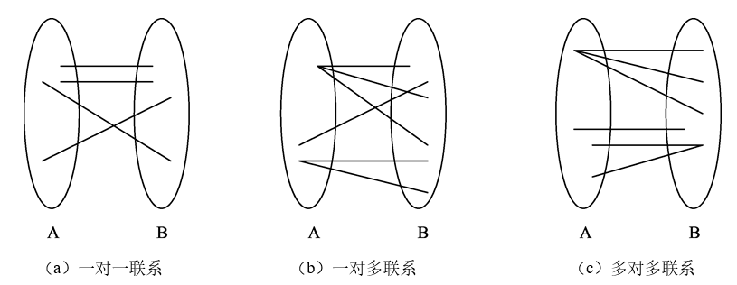
1.6 三个世界及其有关概念
1.6.2 信息世界
2．两个实体型之间的联系
两个实体型之间的联系是指两个不同的实体集间的联系，有如下三种类型。
如：班长与班级
如：班级与学生
如：学生与课程

Slide 63
1.6 三个世界及其有关概念
1.6.2 信息世界
2．两个实体型之间的联系
两个实体型之间的联系是指两个不同的实体集间的联系，有如下三种类型。
一对一联系（1:1）
实体集A中的一个实体至多与实体集B中的一个实体相对应，反之，实体集B中的一个实体至多与实体集A中的一个实体相对应，则称实体集A与实体集B为一对一的联系，记作1:1。如，班级与班长。
A
B
一对一联系

Slide 64
1.6 三个世界及其有关概念
1.6.2 信息世界
2．两个实体型之间的联系
两个实体型之间的联系是指两个不同的实体集间的联系，有如下三种类型。
一对多联系（1:n）
实体集A中的一个实体与实体集B中的n（n≥0）个实体相联系，反之，实体集B中的一个实体至多与实体集A中的一个实体相联系，记作1:n。例如，班级与学生、公司与职员、省与市之间的联系。
A
B
一对多联系

Slide 65
1.6 三个世界及其有关概念
1.6.2 信息世界
2．两个实体型之间的联系
两个实体型之间的联系是指两个不同的实体集间的联系，有如下三种类型。
多对多联系（m:n）
A
B
  实体集A中的一个实体与实体集B中的n（n≥0）个实体相联系，反之，实体集B中的一个实体与实体集A中的m（m≥0）个实体相联系，记作m:n。如，教师与学生、学生与课程、工厂与产品之间的联系。
多对多联系

Slide 66
1.6 三个世界及其有关概念
1.6.2 信息世界
3．两个以上实体型之间的联系
两个以上的实体型之间也存在着一对一、一对多和多对多的联系。
例如，对于课程、教师与参考书三个实体型，如果一门课程可以有若干个教师讲授，使用若干本参考书，而每一个教师只讲授一门课程，每一本参考书只供一门课程使用，则课程与教师、参考书之间的联系是一对多的联系。
4．单个实体型内部的联系
同一个实体集内的各个实体之间存在的联系，也可以有一对一、一对多和多对多的联系。
例如，职工实体型内部具有领导与被领导的联系，即某一职工“领导”若干名职工，而一个职工仅被另外一个职工直接领导，因此，在职工实体集内部这种联系，就是一对多的联系。

Slide 67
1.6 三个世界及其有关概念
1.6.3 计算机世界
计算机世界，又叫数据世界，是对现实世界的第二层抽象，即对信息世界中信息的数据化，将信息用字符和数值等数据表示，使用计算机存储并管理概念世界中描述的实体集、实体、属性和联系的数据
信息世界到数据世界，使用数据模型来描述，数据库中存放数据的结构是由数据模型决定的

Slide 68
1.6 三个世界及其有关概念
1.6.3 计算机世界
字段
Field
标记实体属性的命名单位称为字段，字段名往往和属性名相同。
如：学生有学号、姓名、年龄、性别和系等字段。
一个记录描述一个实体，字段的有序集合称为记录。
如，一个学生（990001，张立，20，男，计算机）为一个记录。
记录
Record
文件
File
文件是用来描述实体集的。同一类记录的集合称为文件。
如，所有学生的记录组成了一个学生文件。
关键字
Key
能唯一标识文件中每个记录的字段或字段集，称为记录的关键字 。
如，学生的学号或者身份证号。

Slide 69
1.6 三个世界及其有关概念
1.6.3 计算机世界
现实世界 信息世界 计算机世界
事物总体 实体集 文件
事物个体 实体 记录
特征 属性 字段
事物间联系 实体模型 数据模型
三个世界各术语的对应关系

Slide 70
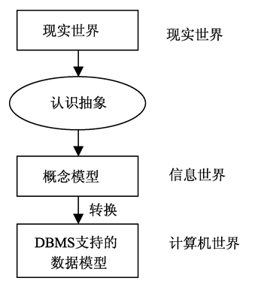
1.6 三个世界及其有关概念
1.6.4 小结：三个世界之间的联系
如下图所示，在实际的数据处理过程中，首先将现实世界的事物及联系抽象成信息世界的概念模型，然后再抽象成计算机世界的数据模型。概念模型并不依赖于具体的计算机系统，不是某一个DBMS所支持的数据模型，它是计算机内部数据的抽象表示；概念模型经过抽象，转换成计算机上某一DBMS支持的数据模型。

Slide 71
课程内容
基本内容
数据模型
数据库领域新技术
重点与难点
典型数据模型的含义、特点和优缺点对比：层次模型/网状模型/关系模型/面向对象模型

Slide 72
1.7 数据模型的分类
1.7.1 数据模型
现实世界中的事物及其联系，经过两级抽象和转换后形成了计算机世界中的数据及其联系，而数据模型就是用来描述数据及其联系的。
数据库中存放数据的结构是由数据模型决定的，数据模型是数据库的框架，是数据库系统的核心和基础
数据模型的概念
  数据模型是描述数据、数据联系、数据的语义和完整性约束的概念集合，由数据结构、数据操作和完整性约束三要素组成。

Slide 73
1.7 数据模型的分类
1.7.1 数据模型的组成要素
数据结构，即数据组织的结构，用于描述系统的静态特征，描述数据库的组成对象以及对象间的联系。
一是描述数据对象的类型、内容、性质等；
二是描述数据对象间的联系。
不同的数据模型采用不同的数据结构。
常用的数据结构有：
层次结构----层次模型----层次数据库
网状结构----网状模型----网状数据库
关系结构----关系模型----关系数据库

Slide 74
1.7 数据模型的分类
1.7.1 数据模型的组成要素
数据操作，对数据库中的数据允许执行的操作的集合，包括操作及相应的操作规则（优先级）等，描述了数据库的动态特性。
一类是查询操作
一类是更新操作（含插入、删除和修改）
数据模型必须定义这些操作的确切含义、操作符号、操作规则（如优先级）以及实现操作的语言。

Slide 75
1.7 数据模型的分类
1.7.1 数据模型的组成要素
数据的完整性约束，一组完整性规则的集合。
完整性规则是给定的数据模型中数据及其联系所具有的制约和依存规则，用以限定符合数据模型的数据库状态以及状态的变化，以保证数据的正确、有效、相容。
数据模型应该反映和规定本数据模型必须遵守的基本的和通用的完整性约束条件，还应该提供定义完整性约束条件的机制，以反映具体应用所涉及的数据必须遵守的特定的语义约束条件。
  例如，在学生管理数据库中，学生的年龄不得超过40岁。

Slide 76
1.7 数据模型的分类
常用数据模型
（1）
层次模型
（2）
网状模型
（3）
关系模型

Slide 77
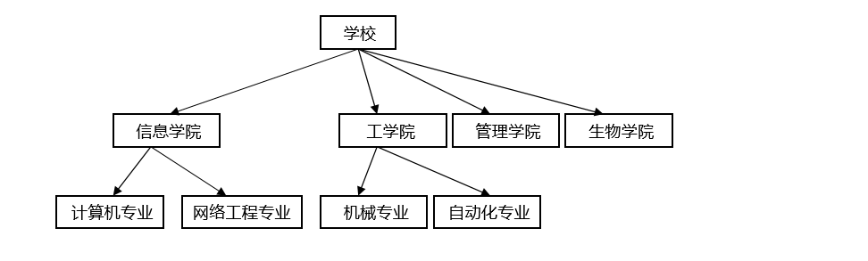
1.7 数据模型的分类
1.7.2 层次模型
  层次模型是采用树型结构（有根树）来表示实体及其实体间的联系的模型。树形结构中的结点表示实体型，实体型间的联系用指针表示。
  采用层次模型的数据库的典型代表是IBM公司1968年推出的IMS数据库管理系统
无双亲，根节点
· 每棵树有且仅有一个结点没有双亲，该结点
就是根结点
· 根以外的其他结点有且仅有一个双亲结点
· 父子结点之间的联系是一对多（1:n）的联系
特点
任何一个给定的记录值只有按其路径查看时，才能显出它的全部意义

Slide 78
1.7 数据模型的分类
1.7.2 层次模型
  层次模型的数据操作与数据完整性约束
    进行插入操作时，如果没有相应的双亲结点值就不能插入子女结点值 。
    进行删除操作时，如果删除双亲结点值，则相应的子女结点值也被同时删除。
    修改操作时，应修改所有相应的记录，以保证数据的一致性。
  层次模型的优缺点
优点
缺点
结构简单，层次分明
不能直接表示多对多联系
查询效率高
插入和删除数据限制太多
提供良好的数据完整性支持
查询子女结点必须通过双亲结点

Slide 79
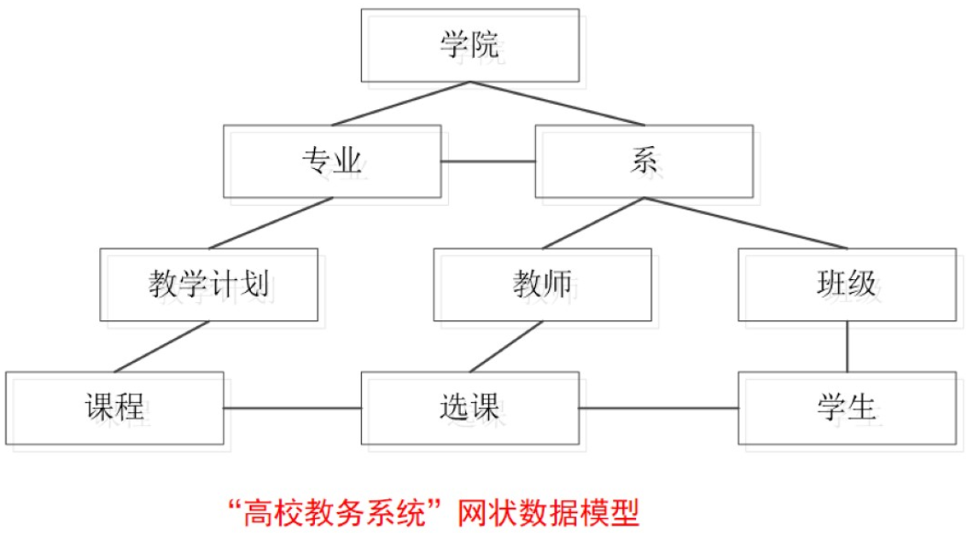
1.7 数据模型的分类
1.7.3 网状模型
  网状模型是采用有向图结构表示记录型与记录型之间联系的数据模型 。
      每个结点表示一个记录型，每个记录型可包含若干个字段，记录型描述的是实体。
      结点间的带箭头的连线（或有向边）表示记录型间的1：n的父子联系。
      比较有代表性的系统是，20世纪70年代，数据系统语言研究会CODASYL提出的DBTG系统
网状模型的特点：
有一个以上的结点没有双亲结点
允许结点有多个双亲结点
允许两个结点之间有多种联系（复合联系）

Slide 80
1.7 数据模型的分类
1.7.3 网状模型
  网状模型的数据操纵与完整性约束
    插入数据时，允许插入尚未确定双亲结点值的子女结点值。
    删除数据时，允许只删除双亲结点值。
    修改数据时，只需更新指定记录即可。
  网状模型的优缺点
缺点
优点
数据结构复杂
可表示实体间的多种复杂联系
数据定义语言、数据操纵语言复杂
具有良好的性能和存储效率
用户需要了解网状模型的实现细节

Slide 81
1.7 数据模型的分类
1.7.4 关系模型的数据结构
  以二维表（关系）的形式表示实体和实体之间联系的数据模型。
  1970年美国IBM公司的研究员E.F.Codd提出，1977年IBM公司研制的关系数据库的代表System R。
小型数据库系统：
Foxpro、Access
大型数据库系统：
Oracle、SQL Server、
Informix、Sybase

Slide 82
1.7 数据模型的分类
1.7.4 关系模型
  关系模型的数据结构是一张规范化的二维表，它由表名、表头和表体三部分构成
S（学生关系）
属性
SNO
学号
SN
姓名
SEX性别
AGE
年龄
DEPT
系别
关系
二维表
S1
赵亦
女
17
计算机
S2
钱尔
男
18
信息
元组
S3
孙珊
女
20
信息
域：
属性的取值范围，
{男，女}
S4
李思
男
21
自动化
S5
周武
男
19
计算机
S6
吴丽
女
20
自动化

Slide 83
1.7 数据模型的分类
1.7.4 关系模型
分量
每一行对应的列的属性值，即为元组中的一个属性值。
可惟一标识一个元组的属性或属性集，且该属性组合不包含多余的
属性。如S表中学号可以惟一确定一个学生，为学生关系的主码。
候选码
主码
当一个关系中有多个候选码时，可以从中选择一个候选码作为
主码。一个关系中只能有1个主码
关系模式
关系模式是对关系的描述，是关系模型的“型” 。
一般表示为：关系名（属性1，属性2，……属性n）
如：学生（学号，姓名，性别，年龄，系别）
关系实例
关系实例是关系模式的“值”，是关系的数据，
相当于二维表中的数据 。

Slide 84
1.7 数据模型的分类
1.7.4 关系模型
  关系模型的数据结构是一张规范化的二维表，它由表名、表头和表体三部分构成
  在关系模型中，实体用关系来表示，如：学生（学号，姓名，性别，年龄，系别）；课程（课程号，课程名，课时）。
  实体间的联系也是用关系来表示的。例如，学生与课程之间的联系可以表示为选课（学号，课程，成绩）

Slide 85
1.7 数据模型的分类
1.7.4 关系模型
  关系模型的数据操作与完整性约束
    关系模型的数据操纵主要包括查询、插入、删除和修改
    关系模型中的数据操作是集合操作，操作对象和操作结果都是关系，即若干元组的集合。
    关系模型把对数据的存取路径隐蔽起来，用户只要指出“干什么”，而不必详细说明“怎么干”，从而大大地提高了数据的独立性，提高了用户操作效率。
  关系模型的优缺点
优点:
  有严格的数学理论根据
  数据结构简单、清晰，用关系描述实体及其联系
  具有更高的数据独立性、更好的安全保密性
缺点:
查询效率不如非关系模型

Slide 86
1.7 数据模型的分类
  思考题：
1、用树形结构表示实体之间联系的模型是（ ）。
A）关系模型 B）网状模型 C）层次模型 D）以上三个都是
2、层次模型不能直接表示（ ）
A）1:1联系 B）1：n联系 C）m:n联系 D）1:1和1：n联系
3、在关系数据库中，把数据表示成二维表，每一个二维表称为 。

Slide 87
1.7 数据模型的分类
1.7.5 非关系模型（NoSQL，Not Only SQL ）
NoSQL的特点：
易扩展
  NoSQL数据库中的数据之间无关系，非常容易扩展。数据之间可以无关系。
大数据量，高性能
  NoSQL数据库都具有非常高的读写性能，尤其在大数据量下，同样表现优秀。
应用灵活
  NoSQL无须事先为要存储的数据建立字段，随时可以存储自定义的数据格式。这点在大数据量的Web 2.0时代尤其明显。
高可用
  NoSQL在不太影响性能的情况，就可以方便地实现高可用的架构。比如Cassandra、HBase模型，通过复制模型也能实现高可用。

Slide 88
1.7 数据模型的分类
1.7.6 面向对象模型
一个学生
一门课程
一次考试记录
  对象和对象标识
    对象是现实世界中实体的模型化。
    对象标识独立于对象的内容和存储位置，是一种逻辑标识符，通常由系统产生，它在整个系统范围内是惟一的。
    两个对象即使内部状态值和方法都相同，如标识符不同，仍认为是两个相等而不同的对象。
    每个对象都包含一组属性和一组方法。
对象
对象
……
方法
属性
方法
属性

Slide 89
1.7 数据模型的分类
1.7.6 面向对象模型
  类（Class）和继承（Inheritance）
    具有同样属性和方法集的所有对象构成了一个对象类 ，一个对象是某一类的实例 。
    类的属性域可以是基本数据类型（如整型、实型、字符型等），也可以是类 。
    类的表示具有层次性和继承性。
类
型
对象
值

Slide 90
1.8 数据库领域的新技术
1.8.1 分布式数据库
  分布式数据库的定义
    分布式数据库是一组结构化的数据集合，它们在逻辑上属于同一系统，而在物理上分布在计算机网络的不同结点上。
  分布式数据库的特点
自治与共享
逻辑数据透明性
冗余的控制
物理数据透明性
分布事务执行的复杂性
数据分布透明性
数据的独立性
数据冗余的透明性

Slide 91
1.8 数据库领域的新技术
1.8.1 分布式数据库
    集中式系统和分布式系统
    集中式数据库就是集中在一个中心场地的电子计算机上，以统一处理方式所支持的数据库。
        集中控制处理效率高，可靠性好；
        数据冗余少，数据独立性高；
        易于支持复杂的物理结构去获得对数据的有效访问。

Slide 92
1.8 数据库领域的新技术
1.8.2 数据仓库与数据挖掘技术
1. 数据仓库的定义
数据仓库就是一个面向主题的、集成的、相对稳定的、
反映历史变化的数据集合，通常用于辅助决策支持。
2. 数据仓库的体系结构
对多个异构数据源的有效集成，集成后按照主题进行重组，包含历史数据。
存放在数据仓库中的数据通常不再修改，用于做进一步的分析型数据处理。

Slide 93
1.8 数据库领域的新技术
1.8.2 数据仓库与数据挖掘技术
3. 数据挖掘的定义
数据挖掘（Data Mining），就是从大量数据中获取有效的、新颖的、潜在有用的、最终可理解的模式的非平凡过程，简单地说，数据挖掘就是从大量数据中提取或“挖掘”知识，又被称为数据库中的知识发现（Knowledge Discovery in Database，KDD）。
4. 数据挖掘的方法
数据挖掘的分析方法可以分为两类：直接数据挖掘与间接数据挖掘。
  直接数据挖掘的目标是利用可用的数据建立一个模型，这个模型对剩余的数据，比如对一个特定的变量进行描述。
  间接数据挖掘的目标中并没有选出某一具体的变量并用模型进行描述，而是在所有的变量中建立起某种关系。

Slide 94
1.8 数据库领域的新技术
1.8.3 大数据技术
1．大数据技术的产生背景
随着硬件存储成本的持续下降、互联网技术和物联网技术的高速发展，现代社会每天正以不可想象的速度产生各类数据，如电子商务网站的用户访问日志、微博中评论和转发信息、各类短视频和微电影、各类商品的物流配送信息、手机通话记录等。
这些数据或流入已经运行的数据库系统，或形成具有结构化的各类文件，或形成具有非结构化特征的视频和图像文件。
据统计， Google每分钟进行200万次搜索，全球每分钟发送2亿封电子邮件，12306网站春节期间一天的访问量为84亿次。
总之，人们已经步入一个以各类数据为中心的全新时代——大数据时代。

Slide 95
1.8 数据库领域的新技术
1.8.3 大数据技术
2．大数据的概念
普遍采用大数据的4V特性来描述大数据，即“数据量大（Volume）”、“数据类型繁多（Variety）”、“数据处理速度快（Velocity）”和“数据价值密度低（Value）”。
  “数据量大”是从数据规模的角度描述大数据的。大数据的数据量可以从数百TB到数百PB，甚至到EB的规模。
  “数据类型繁多”是从数据来源和数据种类的角度描述大数据的。大数据的数据类型可以宏观分为结构化数据和非结构化数据。
  “数据处理速度快”是从数据的产生和处理的角度描述大数据的。
  “数据价值密度低”是从大数据潜藏的价值分布情况描述大数据的。虽然大数据中具有很多有价值的潜在信息，但其价值的密度远远低于传统关系型数据库中的数据价值。

Slide 96
1.8 数据库领域的新技术
1.8.3 大数据技术
3．大数据的关键技术
目前大数据所涉及的关键技术主要包括数据的采集和迁移、数据的存储和管理、数据的处理和分析、数据安全和隐私保护。
4．大数据技术的应用场景
目前，大数据技术的应用已经非常普遍，涉及的领域包括传统零售业、金融业、医疗业和政府机构等。

Slide 97
1.8 数据库领域的新技术
1.8.4 NewSQL技术
1．NewSQL的定义和特点
NewSQL是各种新型可伸缩高性能SQL数据库的简称，旨在为在线事务处理（OLTP）工作负载提供NoSQL系统的可扩展性，同时保持传统数据库系统的ACID保证。
NewSQL仍然采用关系数据模型，支持SQL查询，拥有强一致性和事物一致性。另外，NewSQL借鉴了NoSQL的架构，有很好的水平扩展性，支持海量数据存储。

Slide 98
1.8 数据库领域的新技术
1.8.4 NewSQL技术
2．NewSQL系统的分类
（1）新型架构
新型架构NewSQL不是扩展已有系统，而是从全新的起点开始设计，采用分布式架构，包含支持多节点并发控制、基于复制的容错、流控制和分布式查询处理等组件。这样做的优点是系统所有部分都可以针对多节点环境进行优化，包括查询优化、节点间通信协议优化等。

Slide 99
1.8 数据库领域的新技术
1.8.4 NewSQL技术
2．NewSQL系统的分类
（2）透明的数据分片中间件
系统提供数据分片中间件，用户可以借助它们将数据库分成多个部分，并存储到由多个单节点机器组成的集群中，每一个节点都运行相同的数据库管理系统，只维护自己负责的整个数据库中的一部分数据，不能被不用的应用独立访问或修改。
集中化的中间组件负责分配查询，协调事务，同时也管理数据的位置，复制和跨节点的数据分区。集群典型的架构是在每个节点上都安装一个中阶层和中间件通信，这个组件负责代替中间件在数据库管理系统实例上执行查询并返回结果，最后由中间件整合。
使用数据分片中间件的核心优势是能够非常简单地替换已经使用了单节点数据库管理系统的数据库，开发者无需对应用做任何修改。

Slide 100
1.8 数据库领域的新技术
1.8.4 NewSQL技术
2．NewSQL系统的分类
（3）Database-as-a-Service
Database-as-a-Service是云服务提供商的NewSQL方案，通过云服务，用户不需要在自己的硬件设备上或者云端虚拟机上安装和维护数据库管理系统。
Database-as-a-Service提供商负责维护所有数据库物理机及其配置，包括系统优化、赋值和备份。交付给用户的只是一个连接数据库管理系统的网络链接，以及一个用于监控的仪表盘页面或者一组用于系统控制的API。

Slide 101
1.8 数据库领域的新技术
1.8.4 NewSQL技术
3．NewSQL的常用产品
（1）Spanner
Spanner是谷歌公司设计、开发和部署的，是一个可扩展的、全球分布式的数据库系统，后续的很多NewSQL数据库系统都借鉴了Spanner的思想。
Spanner被组织成多个zone的集合，每个zone都类似于一个BigTable服务器的部署。
（2）CockroachDB
CockroachDB是Spanner的开源版本，支持标准SQL接口、线性扩展、强一致性、高可用性等重要特性。

Slide 102
1.8 数据库领域的新技术
1.8.4 NewSQL技术
3．NewSQL的常用产品
（3）TiDB
TiDB是PingCAP公司自主设计，支持在线事物处理与在线分析处理，可以水平扩容或者缩容、金融高可用性、实时HTAP、云原生的分布式数据库。
（4）OceanBase
OceanBase是由蚂蚁集团自主研发的企业级分布式关系数据库，基于分布式框架和通用服务器、实现了金融机构可靠性以及数据一致性。
（5）TDSQL
TDSQL MySQL是腾讯研发的一款分布式数据库产品，具备强一致性、高可用、全球部署架构、分布式水平扩展、高性能、企业级安全等特性。

Slide 103
1.8 数据库领域的新技术
1.8.4 NewSQL技术
4．NewSQL的应用领域
（1）金融业
互联网特色金融业务中，单笔交易变小、交易次数变多、NewSQL技术可以支持这类应用。
（2）电子商务
电子商务平台都是基于分布式数据库，NewaSQL的分布结构保证了数据库免受物理硬件性能限制，实现性能在线扩展。

Slide 104
1.8 数据库领域的新技术
1.8.4 NewSQL技术
4．NewSQL的应用领域
（3）海量数据访问
NewSQL技术支持节点快速弹性完成垂直、水平扩展缩容，满足用户的含量数据存储和查询要求，可以广泛应用于工业远程监控和远程控制、智慧城市的延展、智能家居、车联网、充电桩加油站等传感监控设备多、采样率高、数据上报存储数据量大的场景。
（4）HTAP混合场景
NewSQL实现了HTAP（Hybrid Transactional and Analytical Processing）解决方案，能做到针对同样数据的OLTP和OLAP业务同时运行且互不干扰，降低数据存储成本，可以广泛应用于工业物联网、商业智能分析、电商推荐系统、搜索引擎等业务场景。

Slide 105
1.8 数据库领域的新技术
1.8.5 NoSQL（Not Only SQL）技术，非关系型数据库
（1）键值(Key-Value)存储数据库
键值存储数据库主要会使用到一个哈希表，这个表中有一个特定的键和一个指针指向特定的数据。
Key/value模型对于IT系统来说的优势在于简单、易部署。但是如果数据库管理员(DBA)只对部分值进行查询或更新的时候，Key/value就显得效率低下了。
（2）列存储数据库
列存储数据库通常是用来应对分布式存储的海量数据。
键仍然存在，但是它们的特点是指向了多个列。这些列是由列家族来安排的。

Slide 106
1.8 数据库领域的新技术
1.8.5 NoSQL技术
（3）文档型数据库
文档型数据库的灵感是来自于Lotus Notes办公软件的，而且它同第一种键值存储相类似。该类型的数据模型是版本化的文档，半结构化的文档以特定的格式存储，比如JSON。
文档型数据库可以看作是键值数据库的升级版，允许之间嵌套键值，在处理网页等复杂数据时，文档型数据库比传统键值数据库的查询效率更高。
（4）图(Graph)数据库
图数据库同其他行列以及刚性结构的SQL数据库不同，它是使用灵活的图（Graph）模型，并且能够扩展到多个服务器上。

Slide 107
1.8 数据库领域的新技术
1.8.1 分布式数据库
NoSQL的特点：
易扩展
  NoSQL数据库中的数据之间无关系，非常容易扩展。
大数据量，高性能
  NoSQL数据库都具有非常高的读写性能，尤其在大数据量下，同样表现优秀。
应用灵活
  NoSQL无须事先为要存储的数据建立字段，随时可以存储自定义的数据格式。这点在大数据量的Web 2.0时代尤其明显。
高可用
  NoSQL在不太影响性能的情况，就可以方便地实现高可用的架构。比如Cassandra、HBase模型，通过复制模型也能实现高可用。

Slide 108
本章小结
本章介绍了信息、数据、数据处理与数据管理的基本概念，以及数据库技术的三个阶段及其优缺点；
本章介绍了数据库系统的组成；
本章介绍了数据库系统的内部和外部体系结构；
本章介绍了三个世界及其有关概念，以及计算机世界中常用的数据模型；
本章介绍了数据库领域的新技术。
复习重点
数据库系统中数据库与数据库管理系统之间的关系；
掌握数据库的三级模式和二级映射；
对数据库的物理独立性和逻辑独立性的理解
三个世界中各类概念的关系以及不同数据模型的优点和缺点。

